Slide 1










进销存管理系统的设计与实现
Inventory Management System Design and Implementation
十四组
2025年10月
设计人：XXX
指导教师：XXX
天工 AI 生成

Slide 2









研究背景与意义
随着企业规模的不断扩大，传统的手工记账方式已无法满足现代企业管理的需求。进销存管理系统通过数字化和自动化业务流程，为企业带来多方面价值。
提高工作效率
减少人为错误
自动化处理业务流程，减少手动操作时间，快速生成报表，大幅提升企业运营效率。
系统化流程和自动计算功能，有效避免手工记账中的计算错误和数据录入失误。
数据支持决策
增强数据安全
实时数据分析和可视化报表，为企业管理层提供准确的业务洞察和决策依据。
权限管理和数据备份机制，确保企业财务数据的安全性和可靠性。
2 / 10
天工 AI 生成

Slide 3




















系统设计目标
本进销存系统基于B/S架构设计，采用前后端分离技术架构，围绕以下五大目标进行开发：
功能完整
操作简便
性能稳定
安全可靠
智能化
涵盖进销存管理各环节，满足企业日常业务需求
界面友好，易于上手，降低用户学习成本
系统运行稳定，响应速度快，支持多用户并发
完善的权限控制和数据安全保障机制
集成AI助手功能，实现自然语言查询业务数据
AI助手功能亮点
通过自然语言查询库存、销售、采购等业务数据
基于Google Gemini API实现智能问答和数据处理
提供业务洞察和数据建议，辅助管理决策
3 / 10
天工 AI 生成

Slide 4














系统架构设计
系统采用前后端分离架构，基于主流技术栈构建，实现MVC设计模式，确保系统的可维护性和可扩展性。
前端 (Vue 3)
组件化开发
状态管理
用户界面
后端 (Spring Boot)
MVC架构
RESTful API
数据存储 (MySQL)
JWT安全认证
MyBatis Plus
数据持久化
事务管理
索引优化
高内聚低耦合
易于扩展
安全可靠
前后端分离，各自独立开发，降低系统耦合度
可独立扩展前后端功能，适应业务增长需求
完善的权限控制和数据安全保障机制
4 / 10
天工 AI 生成

Slide 5






















技术栈选择
系统采用当前主流且成熟的技术栈，确保系统的先进性、可维护性和可扩展性。后端以Spring Boot为核心，前端基于Vue.js构建，特别集成了Google Gemini API实现AI助手功能。
后端技术
前端技术
AI 集成
Spring Boot 2.5.4
Vue 3.3.8
Google Gemini API
Java 17
Ant Design Vue 4.0.7
集成Google Gemini API，为系统提供强大的自然语言处理能力，实现AI助手功能，提升用户体验。
MySQL 8.0
Vite 5.0.0
MyBatis Plus 3.5.1
ECharts 5.4.3
亮点功能：通过自然语言查询业务数据，无需记忆复杂查询语句
JWT 0.11.5
Sass 预处理器
5 / 10
天工 AI 生成

Slide 6
























系统功能模块
系统主要包含八大核心功能模块，覆盖企业进销存管理的各个环节，为用户提供全面的业务解决方案。
用户管理
客户管理
商品管理
仓库管理
用户注册、登录、权限管理与角色分配
客户信息的增删改查与交易记录管理
商品信息维护与库存数量管理
仓库信息管理与库存查询统计
采购管理
销售管理
报表统计
AI助手
采购订单管理与入库处理
销售订单管理与出库处理
各类业务数据统计和分析报表
自然语言查询业务数据，智能分析建议
6 / 10
天工 AI 生成

Slide 7









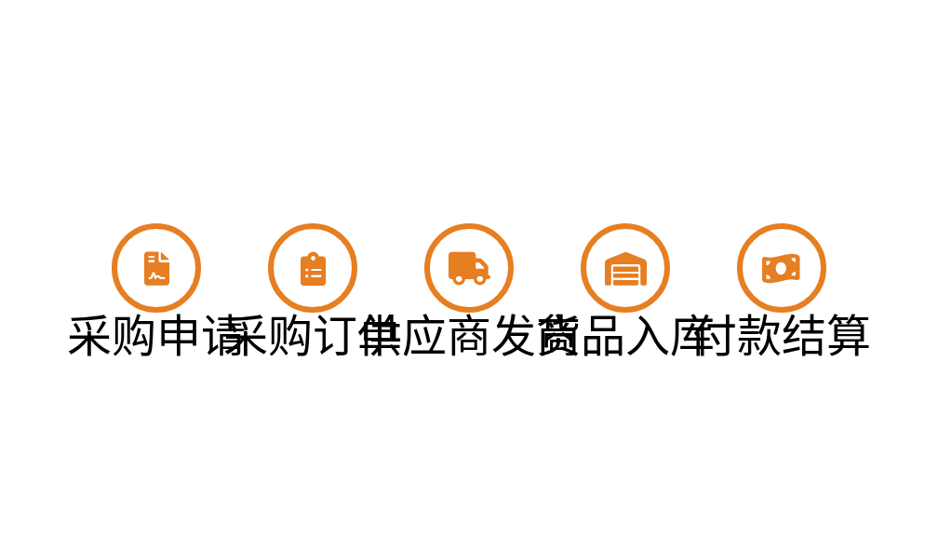
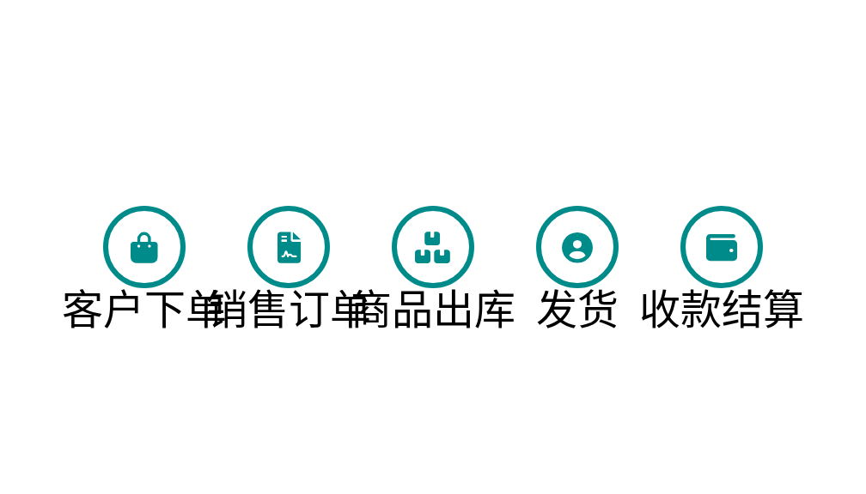
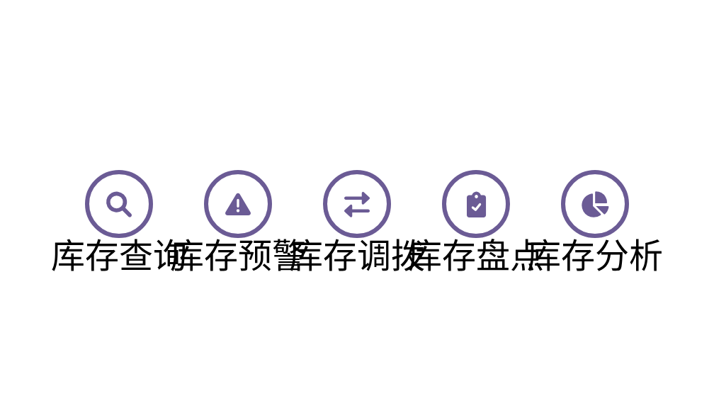















业务流程分析
采购业务流程
销售业务流程
库存管理流程
采购申请与审批
客户下单与订单确认
库存查询与实时监控
采购订单创建与发送
销售订单创建与发货
库存预警与补货申请
供应商发货通知
商品出库与库存扣减
库存调拨与部门分配
商品入库与库存更新
发货与物流跟踪
库存盘点与差异处理
付款结算与发票管理
收款结算与账务处理
库存分析与报表生成
7 / 10
天工 AI 生成

Slide 8

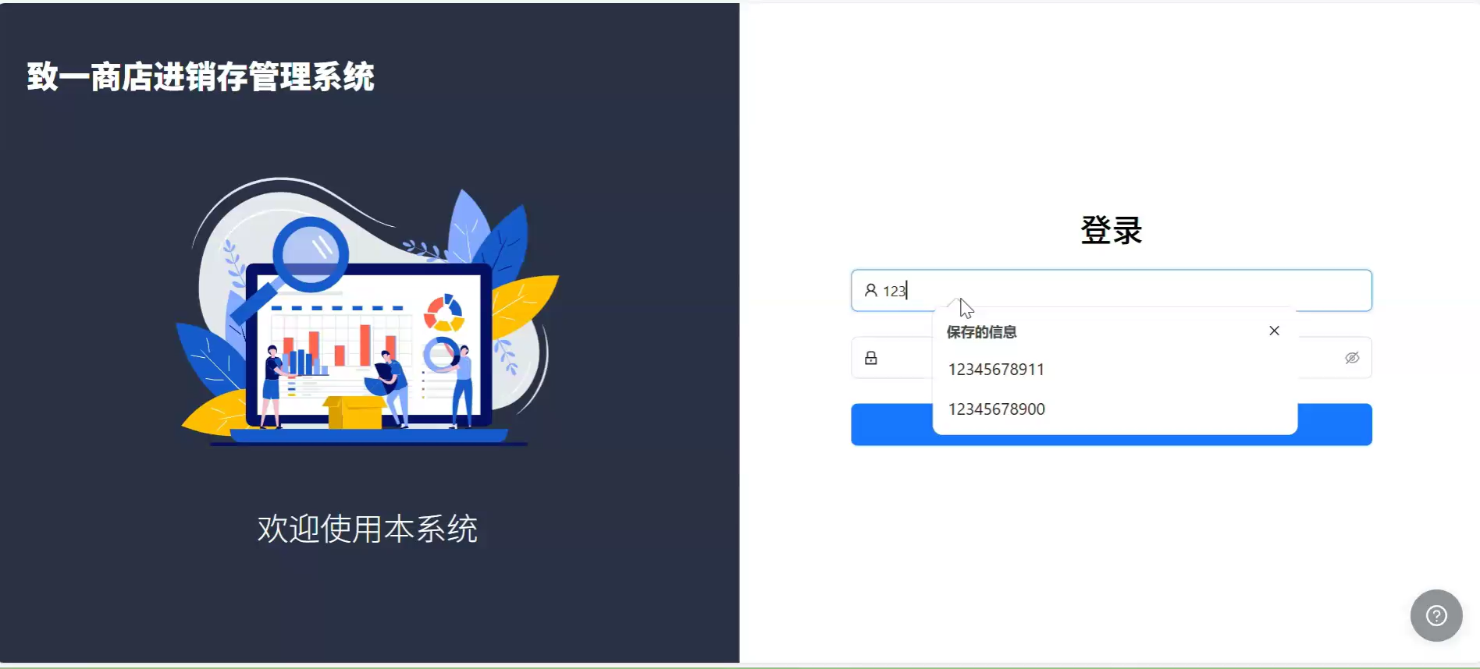
系统实现效果
9 / 10
天工 AI 生成

Slide 9














总结与展望
系统成果
存在不足
未来展望
基于B/S架构，实现前后端分离的进销存管理系统
系统性能在高并发场景下有待优化
AI助手功能的自然语言理解能力有限
增强AI助手功能，集成更多自然语言处理能力
集成客户、商品、仓库、采购销售等核心功能模块
移动端适配性需要进一步提升
部分高级报表功能有待完善
开发移动端应用，提升系统可用性
实现数据库合理设计与用户权限管理
集成AI助手功能，支持自然语言查询业务数据
本系统为中小企业提供了实用的进销存管理解决方案，通过不断优化和功能扩展，将更好地满足企业日益增长的管理需求
10 / 10
天工 AI 生成

